Slide 1


Slide 2
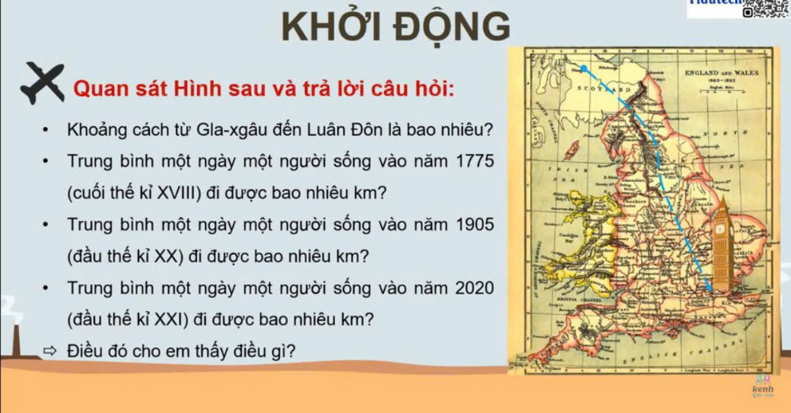

Slide 3
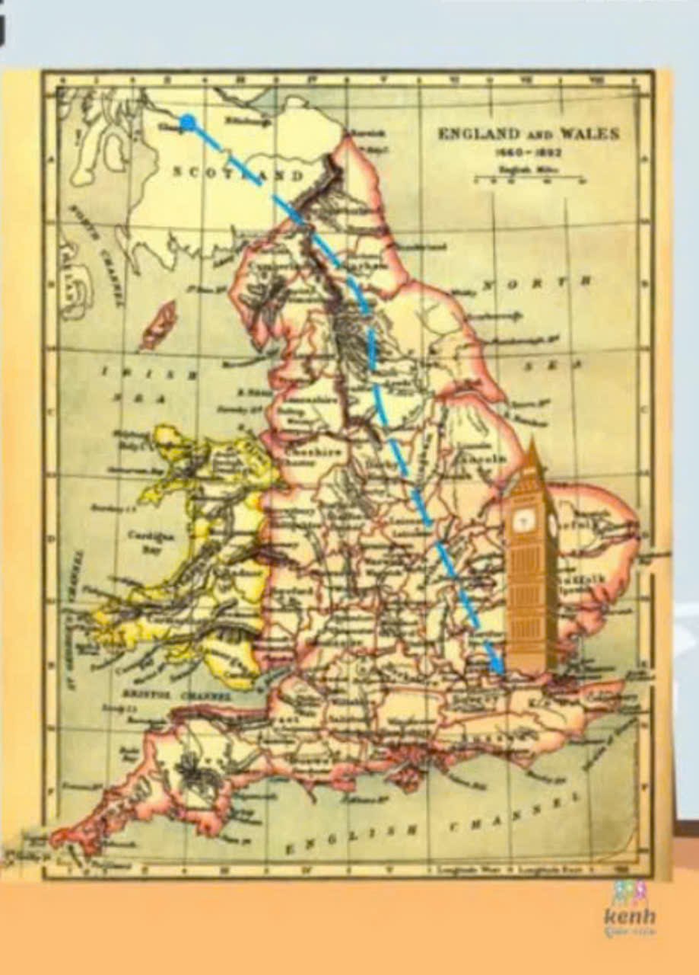
Khoảng cách đường bộ từ xứ Glasgow tới Luân Đôn ( Nước Anh) là 837 dặm (1.346 km)

Slide 4
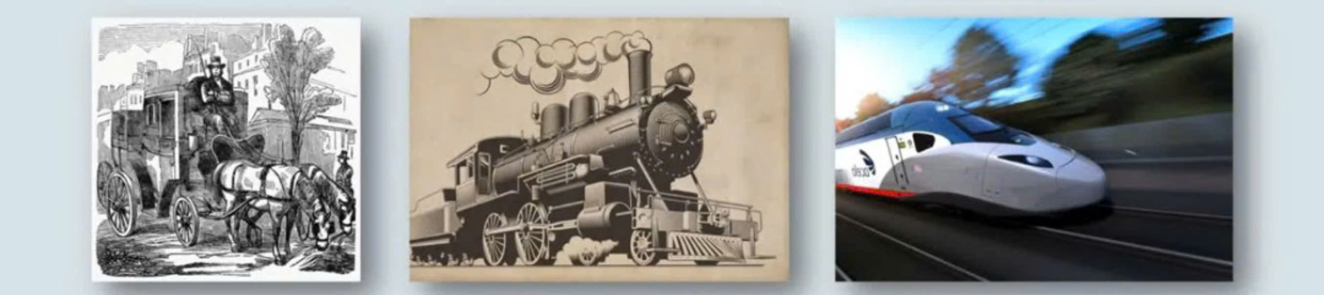
Năm 1775
Năm 1905
Năm 2020
Đi hết 12 ngày
Đi hết 8 giờ
Đi hết 3 giờ
Sự thay đổi nhanh chóng của phương tiện giao thông từ khi con người sử dụng máy móc. Đây là minh chứng cho sự tiến bộ của nhân loại bắt đầu từ những thành quả mà cách mạng công nghiệp thế kỉ XVIII-XIX mang lại

Slide 5

TIẾT 4 -

Slide 6


Slide 7


Slide 8
HỌC SINH LÀM VIỆC NHÓM (5 PHÚT)
- Yêu cầu:
1. Dựa vào thông tin trong bài, em hãy nêu những thành tựu tiêu biểu của cách mạng công nghiệp (Anh, Đức – Pháp, Mỹ).
2. Từ việc quan sát hình 2.1 và hình 2.2, em hãy cho biết Máy kéo sợi Gien-ny đã có cãi tiến quan trọng gì?
- Nhiệm vụ: Thảo luận nhóm trả lời câu hỏi trên.
- Sản phẩm: HS gạch hoặc làm dấu SGK, trình bày kết quả.
- Đánh giá: Các nhóm nhận xét, bổ sung.

Slide 9
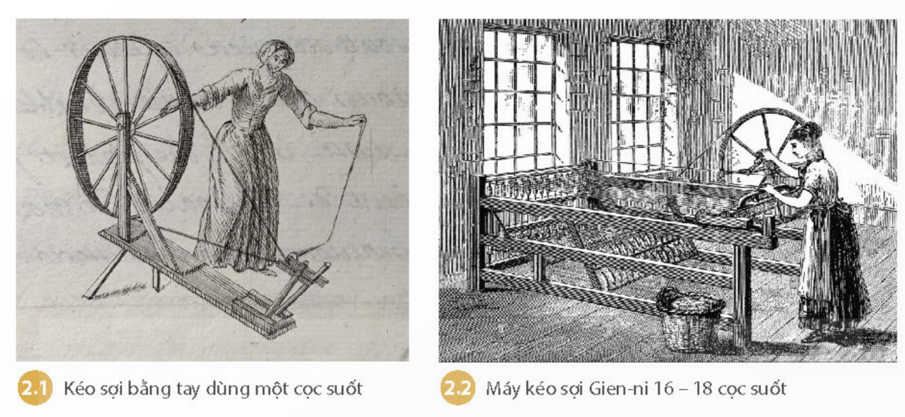
Năm 1764, Giêm Ha-gri-vơ chế tạo ra máy kéo sợi Gien-ni.

Slide 10
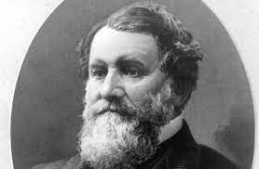
Giêm Ha-gri-vơ (1720-1778) được ghi nhận là người đã sáng tạo ra máy kéo sợi Gien-ni vào năm 1764. Lớn lên trong cảnh bần hàn, ông sớm đã thành thạo việc sử dụng các công cụ nghề mộc và nhanh chóng trở thành người thợ giỏi dưới sự kèm cặp của cha và ông nội. Với phát minh máy kéo sợ Gien-ni, ông trở thành một trong những người nổi tiếng nhất cuộc cách mạng công nghiệp tại Anh.

Slide 11
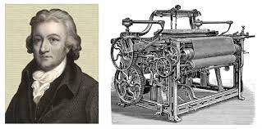
Năm 1785, Ét-mơn các-rai chế tạo ra máy dệt đầu tiên, có năng suất tăng 40 lần so với đệt tay.

Slide 12
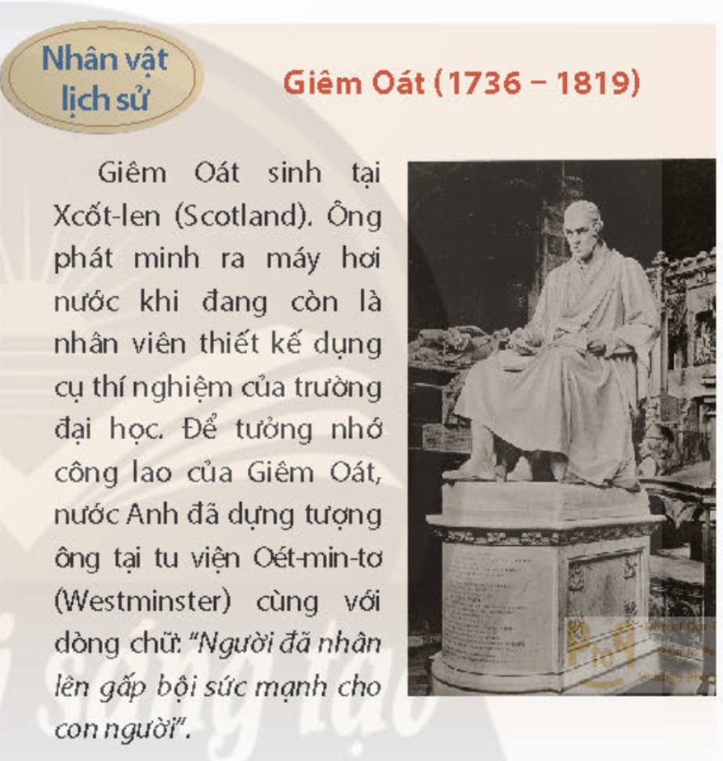

Slide 13
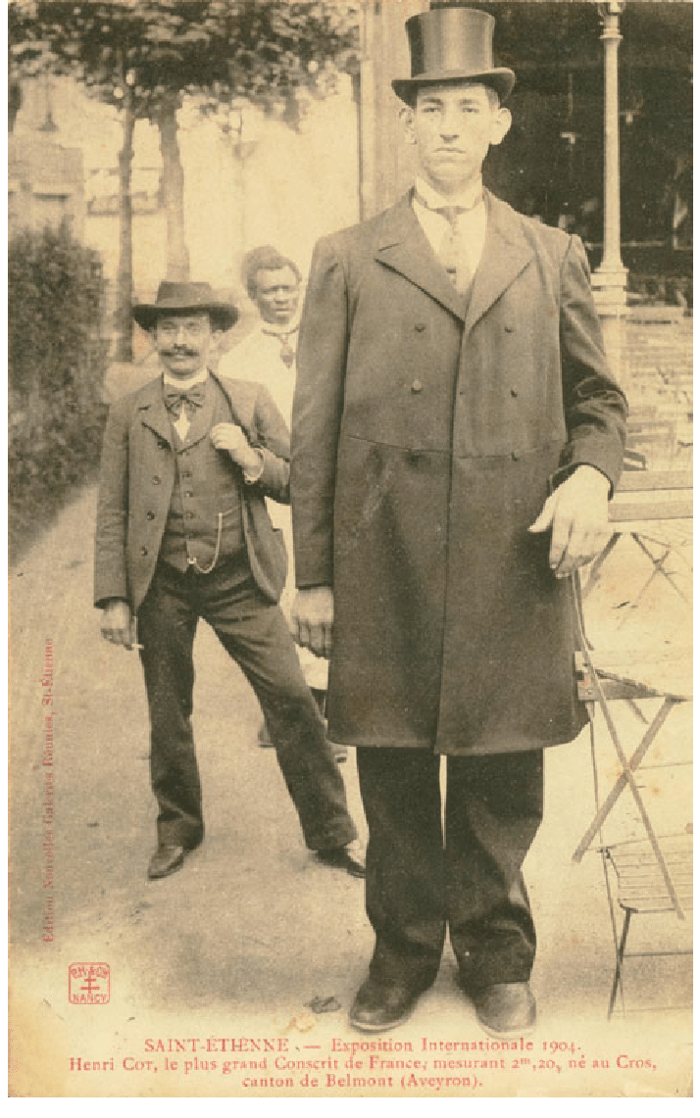
1784, Hen-ri Cót phát minh ra kĩ thuật dùng than cốc để luyện gang thành sắt.
1790, Han-man phát minh ra phương pháp luyện sắt thành thép.

Slide 14
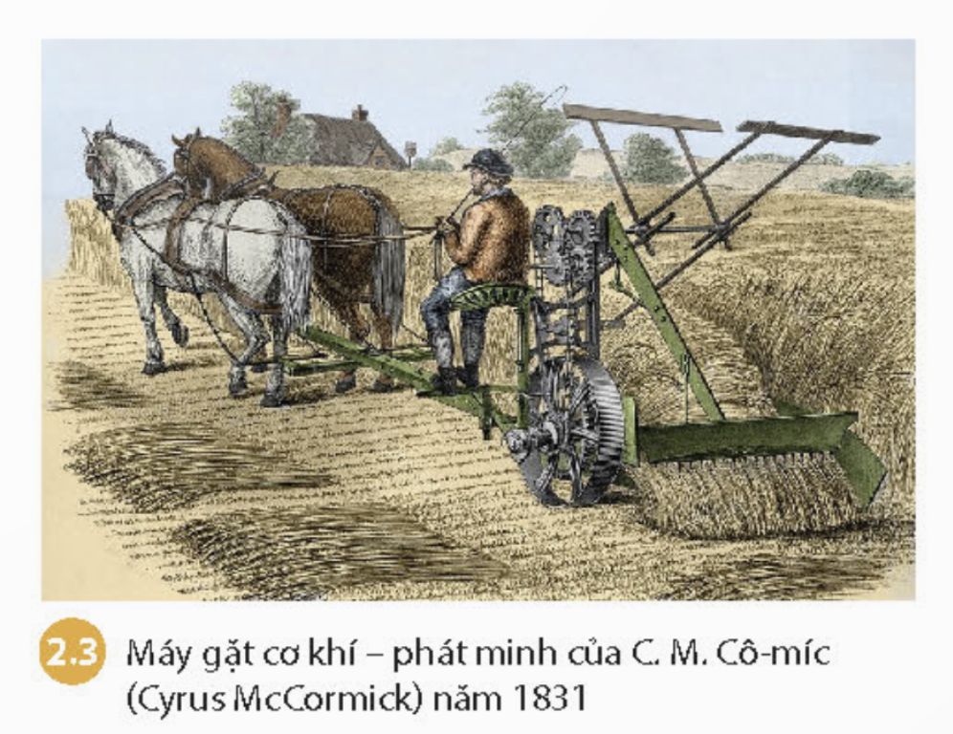
1831, Cô-míc phát minh máy gặt cơ khí

Slide 15
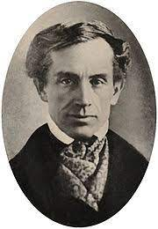
Moóc-xơ: (1791-1872) ở thành phố New York là nhà phát minh tín hiệu vô tuyến điện và bảng chữ cái.
Mã Moóc-xơ là một phương pháp được sử dụng trong viễn thông để mã hóa văn bản ký tự như trình tự chuẩn của hai khoảng thời gian tín hiệu khác nhau, được gọi là dấu chấm và dấu gạch ngang…

Slide 16
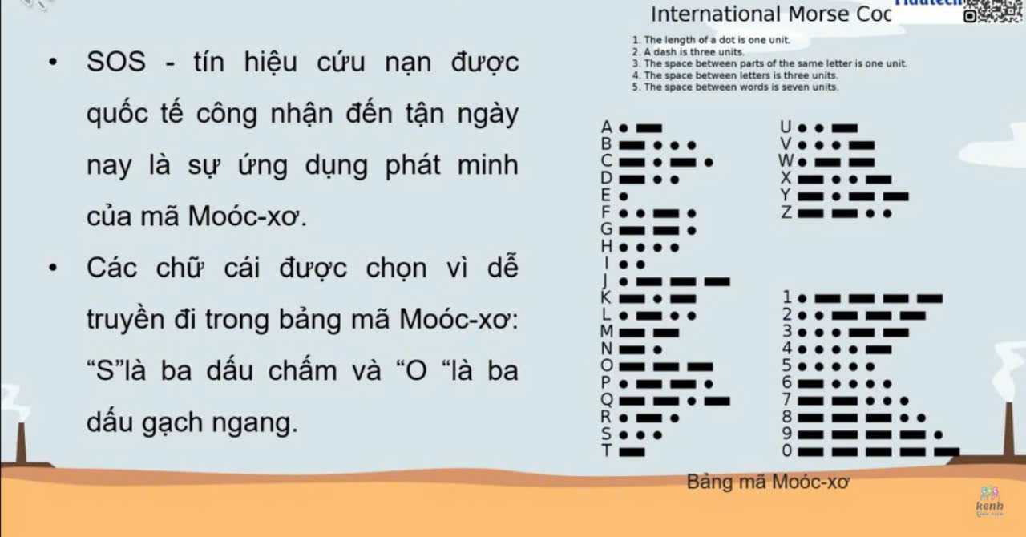

Slide 17
2. Từ việc quan sát hình 2.1 và hình 2.2, em hãy cho biết Máy kéo sợi Gien-ny đã có cãi tiến quan trọng gì?

Slide 18
1. Những thành tựu tiêu biểu trong cách mạng công nghiệp
a) Anh:
- Năm 1764, Giêm Ha-gri-vơ chế tạo ra máy kéo sợi Gien-ni.
- Năm 1785, Ét-mơn các-rai chế tạo ra máy dệt đầu tiên.
- Năm 1784, Giêm Oát chế tạo ra động cơ hơi nước.
- 1784, Hen-ri Cót phát minh ra kĩ thuật dùng than cốc để luyện gang thành sắt.
- 1790, Han-man phát minh ra phương pháp luyện sắt thành thép.
b) Đức, Pháp: Xuất hiện nhiều loại máy sử dụng động cơ hơi nước trong ngành sản xuất gang, thép.
c) Mỹ:
- Năm 1793, phát minh ra máy tỉa hạt bông.
- Năm 1831, phát minh ra máy gặt cơ khí tự động cắt và bó ngũ cốc.
- Năm 1838, phát minh ra hệ thống điện tín sử dụng mã Moóc-xơ.

Slide 19
2. Những tác động của cách mạng công nghiệp đối với sản xuất và đời sống
Cách mạng công nghiệp đã tác động như thế nào đến hoạt động sản xuất và đời sống xã hội ?

Slide 20
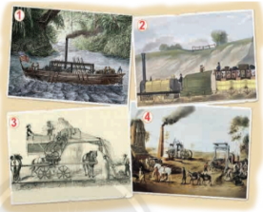
Tàu thuỷ
Hình 1, 2 Giao thông vận tải
a) Đối với sản xuất:
Tàu hoả
Thúc đẩy những chuyển biến trong các ngành kinh tế khác, đặc biệt trong giao thông vận tải, khai mỏ và sản xuất nông nghiệp.
Hình 4: Khai mỏ
Hình 3: Nông nghiệp
Máy khai thác than
Máy tuốt lúa mì

Slide 21
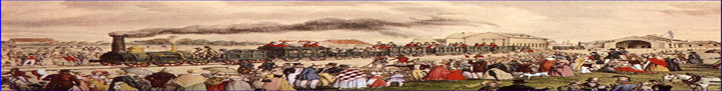
Xe lửa Xti-phen-xơn (1825)

Slide 22
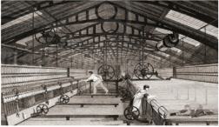

Làm thay đổi cơ bản quá trình sản xuất, năng suất lao động được nâng cao, tạo ra nguồn của cải dồi dào cho xã hội.

Slide 23
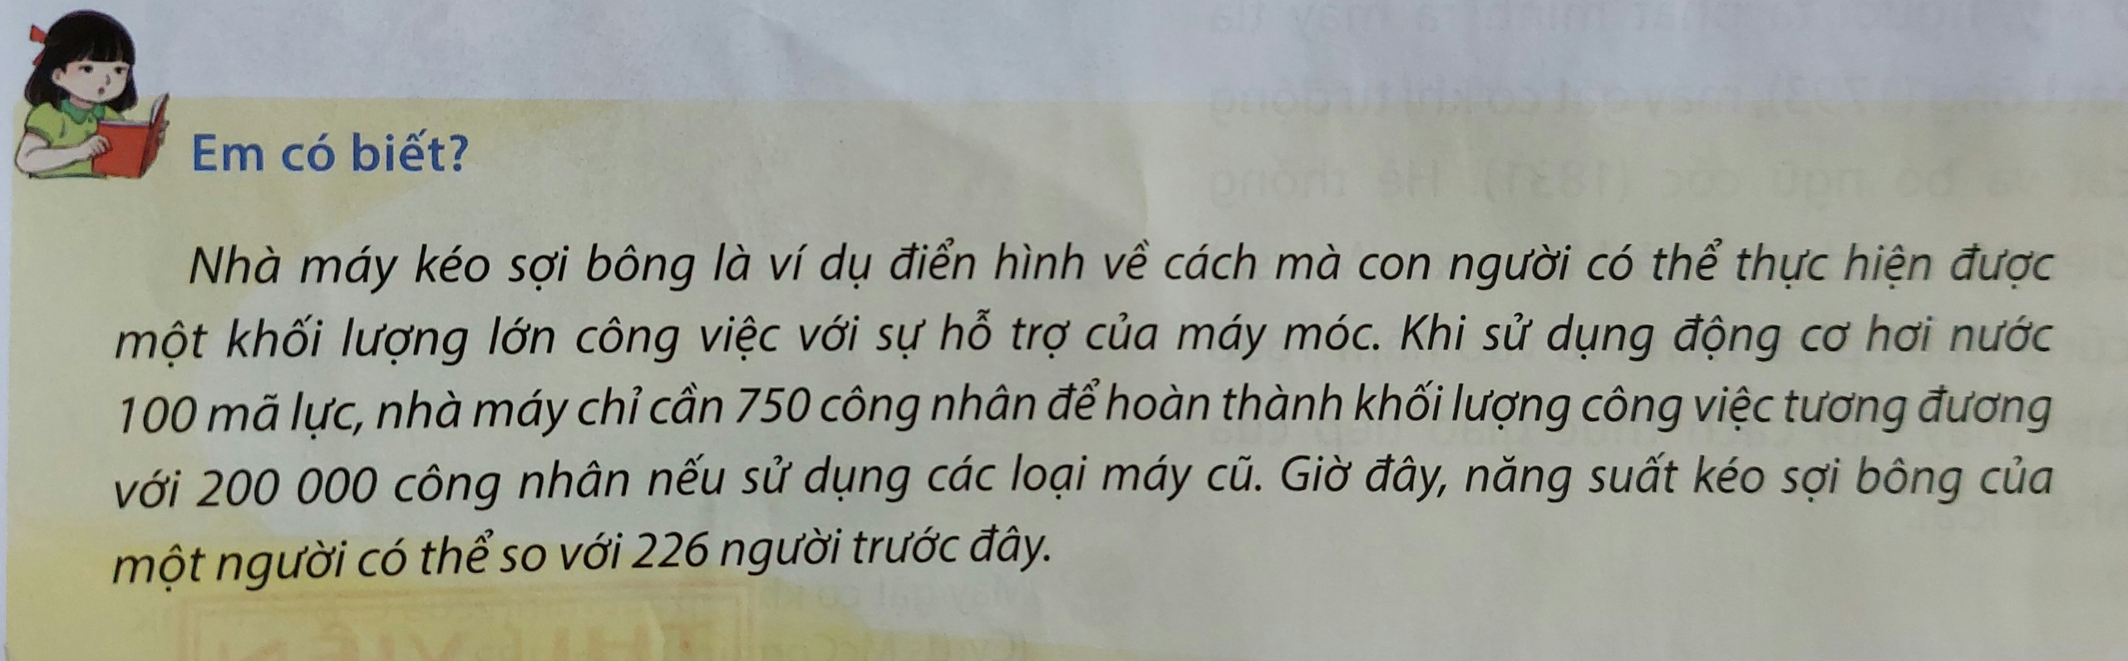

Slide 24
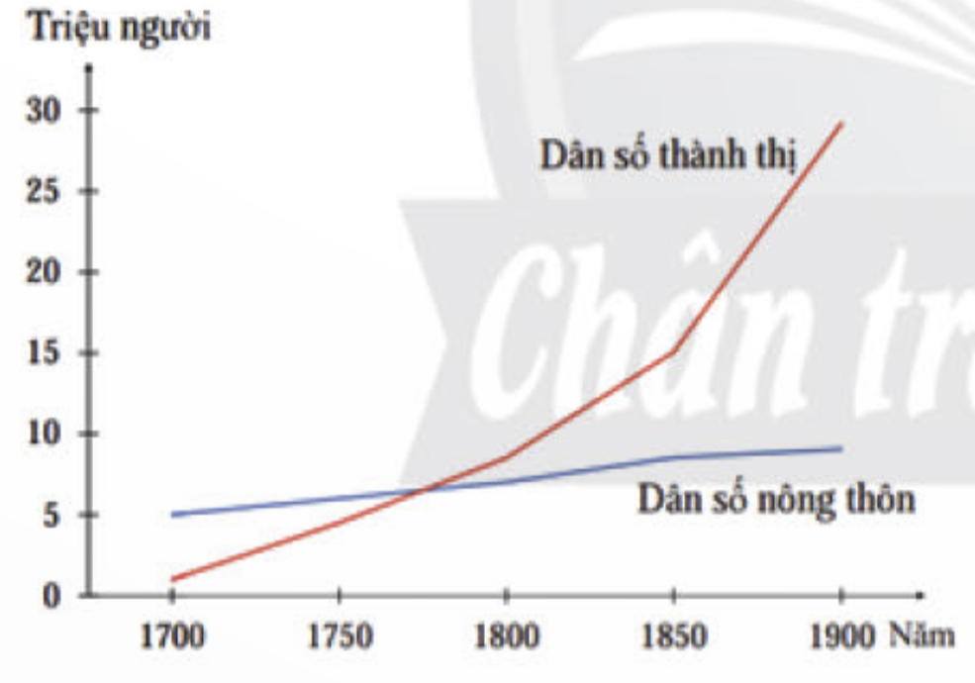
b) Đối với xã hội
: Thay đổi đời sống của người dân và cấu trúc xã hội.
Biểu đồ sự thay đổi trong cấu trúc dân số giữa nông thôn và thành thị

Slide 25
LUYỆN TẬP

Slide 26
1. Lập bảng thống kê các thành tựu tiêu biểu của cách mạng công nghiệp. Nếu chọn một thành tựu làm biểu tượng của cuộc cách mạng công nghiệp, em sẽ chọn thanh tựu nào? Vì sao?
Lĩnh vực | Thành tựu tiêu biểu
Dệt
Nông nghiệp
Truyền thông
Giao thông
Năng lượng
Máy kéo sợi Gien-ni (1764), máy dệt Ét-mơn Các-rai (1785).
Máy tỉa hạt bông (1793), máy gặt cơ khí tự động cắt và bó ngũ cốc (1831).
Hệ thống điện tín sử dụng mã Moóc-xơ (1838).
Tàu hỏa, tàu thủy chạy bằng sức nước.
Máy hơi nước, lò luyện gang, thép sử dụng động cơ hơi nước.

Slide 27
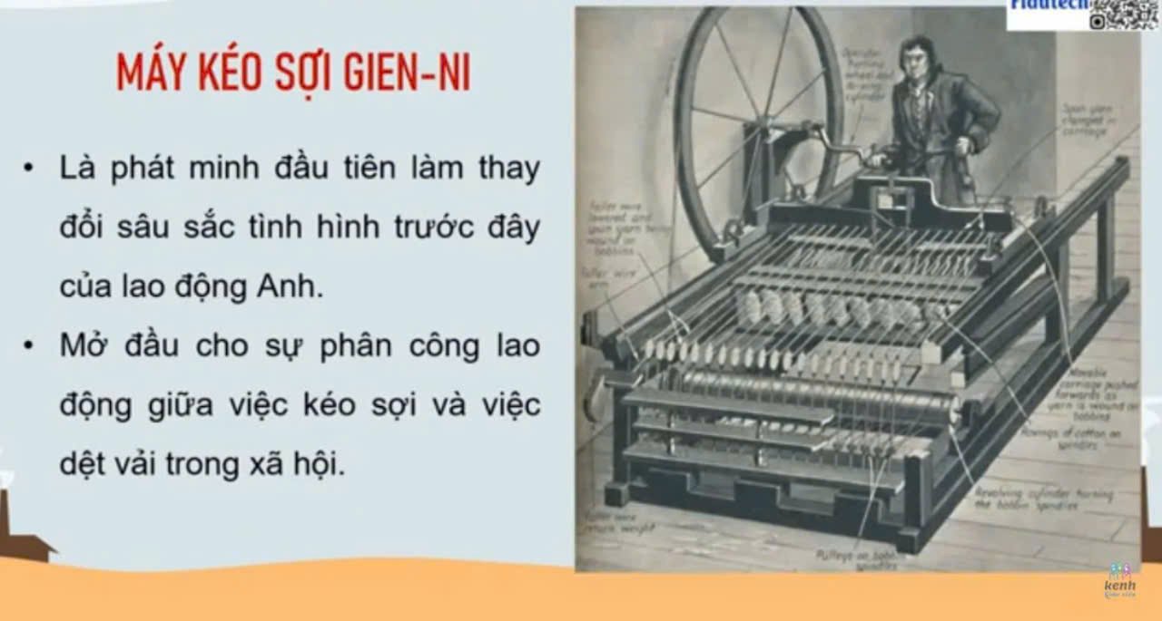

Slide 28
VẬN DỤNG

Slide 29

5 Giờ sáng làm việc đến 21 giờ:
21 giờ - 5 giờ = 16 giờ - 40 phút ăn trưa = 15 giờ 20 phút
Thời gian trẻ em làm việc trong 1 ngày: 15 giờ 20 phút
2. Dưới tác động của cách mạng công nghiệp, lao động trẻ em trở nên phổ biến trong các đô thị ở châu Âu và Bắc Mỹ từ cuối thế kỉ XVIII. Quan sát lịch làm việc của bé trai 10 tuổi vào năm 1832 ở nước Anh, em hãy:
- Tính thời gian trẻ em phải làm việc trong một ngày.
- Lập thời gian biểu của em tương đương với thời gian trong ngày của hai bạn trong câu chuyện để thấy rõ hơn tác động của cách mạng công nghiệp lên xã hội đương thời.

Slide 30
HƯỚNG DẪN TỰ HỌC
- Học bài và làm lại bài tập 1, 2 ở phần luyện tập và vận dung trang 19 SGK.
- Tìm hiểu bài 3: Tình hình Đông Nam Á từ nửa sau thế kỉ XVI đến thế kỉ XIX
+ Dựa vào thông tin trong bài, em hãy trình bày những nét chính trong quá trình thực dân phương Tây xâm lược các nước Đông Nam Á từ thế kỉ XVI đến thế kỉ XIX.
+ Tại sao Ma-lắc-ca lại trở thành mục tiêu đầu tiên của chủ nghĩa thực dân phương Tây.
+ Nêu những nét chính về tình hình chính trị Đông Nam Á dưới ách đô hộ của thực dân phương Tây.

